Slide 1
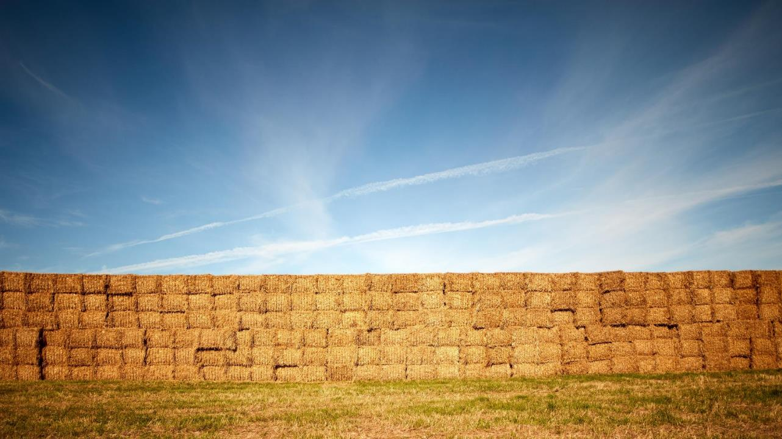
Halm også i fremtiden
Simon Horsholt
Seniorkonsulent
Klima & Energi
M +45 2785 2384 | E simh@lf.dk
Chefkonsulent Thomas Holst
Landbrug & Fødevarer (lf.dk)
DanskHalm (DanskHalm.dk)
thl@lf.dk, halm@lf.dk
Notes:
Tak for invitationen til at komme her.
Jens Andersen
Lidt om hvem jeg er og hvad jeg laver.

Slide 2
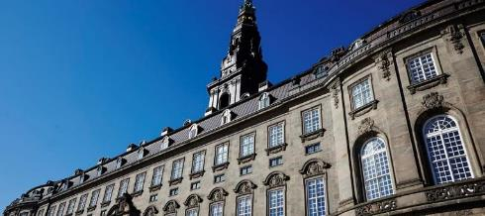
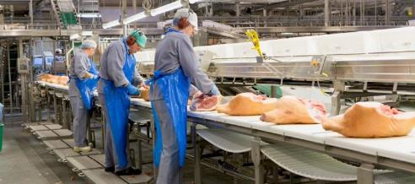
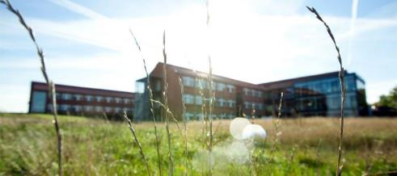
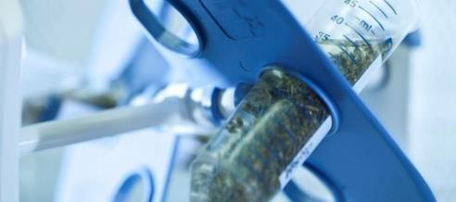
Hvad laver vi i Landbrug & Fødevarer?
Notes:
Opdateret 8/9 2021
NB! Husk at tilpasse dit slideshow efter at SEGES og L&F er gået hver sin vej; faglig rådgivning og innovation ligger primært hos SEGES!
L&F arbejder på mange forskellige områder som erhvervsorganisation – men der er dog fire hjørnesten:
Politisk interessevaretagelse – her arbejder vi på at sikre de bedst mulige rammevilkår for landbrugs- og fødevareerhvervet.
Eksportfremme – da størstedelen af erhvervets produktion eksporteres, er adgang til markederne rundt om i verden er afgørende. L&F er til stede på en række hovedmarkeder, vi har indgående markedskendskab og kontakter til relevante myndigheder og ambassader.
Rådgivning (NB! PRIMÆRT SEGES)
Videnudvikling og innovation (NB! PRIMÆRT SEGES)

Slide 3
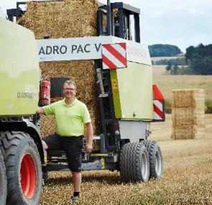
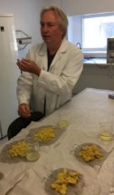
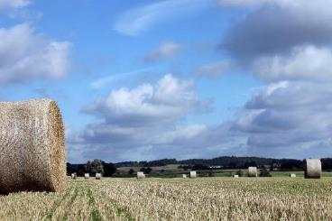
Foreningen – DanskHalm
Finde nye aftagere til halmen.
  Bioraffinaderier på halm skal have nem mulighed for etablering
  Pyrolyse/forgasningsprojekter (SkyClean, Aquagreen)
  Dialog om halm til biogas.
  JenaBio – halm til voks og ligning – rest til biogas
  Bygningsmaterialer (bygningselementer af halm)
Projekter til effektivisering
  Block-chain teknologi til at følge halmen fra mark til slutbruger
  Teknologisk Institut og AgroIntelli – effektivisering af logistik ved presning og transport
  Mere præcis og ensartet fugtbestemmelse
Kontrakter
  Vilkår (indeksering, net, force majeure m.m.)
  Køb og salg af halm (licitation, børs, fri handel m.m.)
  Fugt (Mikrobølger og spyd)
Notes:
Formand Erik Engholm Poulsen fra Helgenæs – beklager farven på presseren. ☺ (Brøns sælger Krone – Erik har Claas)
Arbejder på en turn a round – foreningen tænker mere at blive en producent/branche forening. Men der foregår dialog med LF om tættere tilknytning til LF, med særligt det politiske arbejde.
Forening stiftet i 1980erne til fremme af anvendelse af halm til kraftvarme.
Bestyrelse på 10 valgte halmleverandører
Foreningen har medlemmer i hele Danmark og arbejder tæt sammen med L&F, Danske Maskinstationer og Entreprenører atm Dansk Agroindustri i mange sammenhænge, hvilket er med til at give tyngde i de meldinger som foreningerne kommer med.
Indtægt er kontingenter fra medlemmer baseret på omsætning af halm til energi.
Pris 0,225 øre pr kg. (som udgangspunkt)

Slide 4
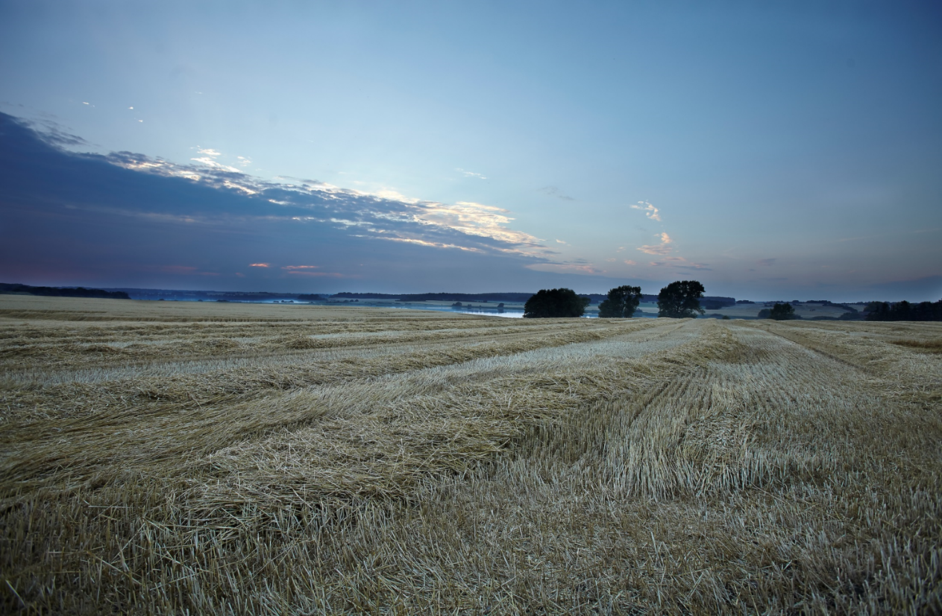

Halm I Danmark
Samlet halmproduktion 5.5 – 6 millioner tons pt. år
  1.8 millioner tons til husdyr (strøelse, foder & rodemateriale)
  1.5 millioner tons til energi
Resten snittes med mejetærsker og indarbejdes i jorden.
Notes:
Samlet presses der ham svarende til ca. 3,3 millioner tons halm i firkant baller, rundballer og Morten Korch baller…….☺

Slide 5
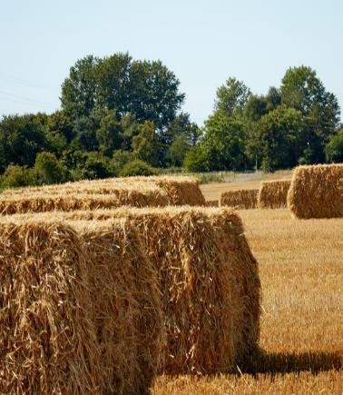
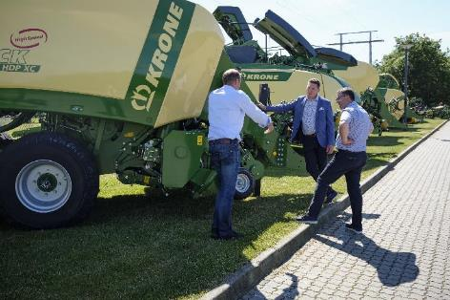
Halm til energi - i dag (1,5 millioner ton)
Varme og el (forbrænding)
  Heston
  HDP (i stigende grad)
Biogas
  Briketter
  Piller (i dag primært import)
  Ensileret
Ætanol og præbiota
  Kalundborg
Generalforsamling afholdt hos Brøns i 2021
Notes:
Energi er til varme og kraftvarme. Knap 100 varme og kraftvarmeanlæg i Danmark med halm som hovedbrændsel.
I stigende grad til biogas – senest ca. 130.000 tons. Det forventes at stige til godt 500.000 tons inden for en årrække.
Kalundborg er startet op her i 2022 – det er det gamle DONG test anlæg – nu Meliora Bio – bruger ca. 8.000 tons halm i 2022 og forventer fra 2023 at benytte ca. 30.000 tons. Første gang halm er kommet i fødekæden – og nu sågar bidrager til mavesundhed.

Slide 6
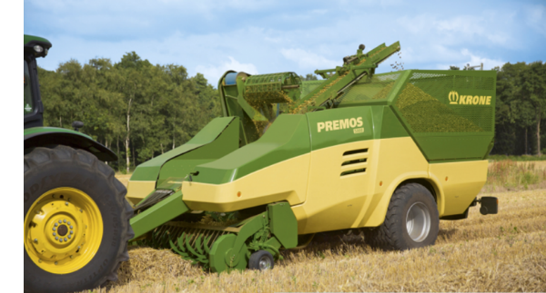
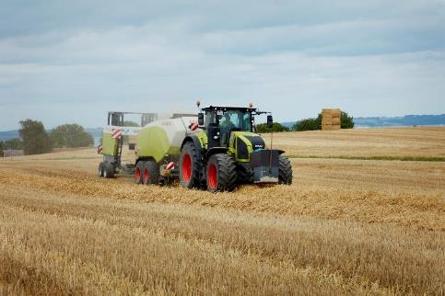
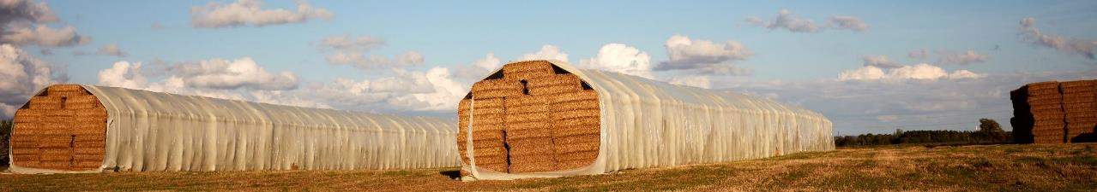
Hvad så fremover……?
Notes:
Så bare nogle flotte maskiner………. Og hvad skal vi benytte halmen til fremover.

Slide 7
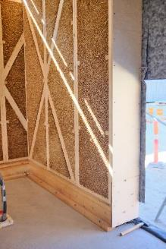
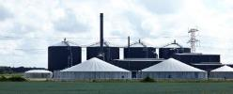
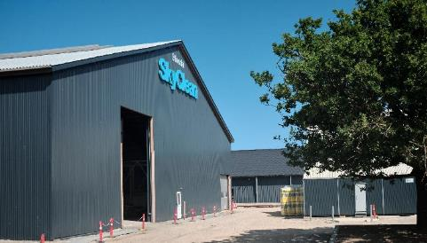
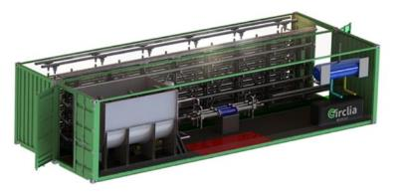
Hvad kan halm bruges til i fremtiden……på den lange bane
  Biogas.
  Kosmetik, fødevarer m.m.
    Voks, præbiota, lignin – rest til biogas
  Bioraffinaderier til ætanol/metanol
  Pyrolyse-, HTL-, mikrobølgeprojekter (bioolie, gas og biokul)
  Bygningsmaterialer (f.eks. bygningselementer af halm)
Óg meget mere…….
Notes:
Bioraffinaderier kan om danne halmens sukkerstoffer til ætanol og ud fra det, kan produceres stort set det samme som vi i dag kan med fossilolie. Det er brændstoffer, kemikalier og materialer (plast).
Det samme gør sig gældende ved pyrolyse, HTL (under højt tryk og temperatur omdanner våd biomasse til bio-olie) og mikrobølger kan omdanne biomasse til olie, der kan benyttes stort set som fossil olie.
Biogas – det kender du
Der er teknologi der kan trække voks ud af halmen – halm har et ret højt indhold af voks, der biologisk i planten benyttes som forsvar mod svampesygdomme og skadedyr, som kan erstatte bl.a. palmeolie i kosmetik. Samtidig kan der trække ligning ud – der kan benyttes som en stærk lim, der anvendes til grøn asfalt……….det er 1-3 % af tjæren der kan skiftes ud. Men ”grøn” det er asfalten altså bagefter. ;-)
Alle ovenstående er reelt en type bioraffinaderier, da halmen deles op og bestanddele benyttes uafhængigt af hinanden til meget forskellige ting.
Der er kommer fornyet interesse for anvendelse af halm til byggeri. Der har været forsket i bygningsplader af halm og halm til isolering. Det er ikke halmhuse som på Friland – hvor det er Morten Korch halmballer der stables. Men 50 cm høje halmballer sat sammen og væggene blev pudset med ler indvendigt og kalkpuds udvendig. Meget flot resultat – til ca. samme pris som et murstensbyggeri……siger ejeren.
Men der er også Eco-cocon der laver bygningselementer af træ og halm, og de laves ud fra individuelle tegninger.
Så der er muligheder også inden for byggeri til halm – af høj kvalitet (tørt)

Slide 8
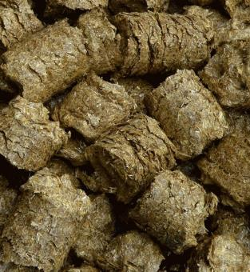
Aktuelle projekter
Biogas (Metanol) produktion Vordingborg
Biogas
  Voks, lignin – er der andet?
Briketter kræver høj kvalitet af halm
    Maks fugt 15 pct.
    De forventer at hentet fra hele landet og importerer
Notes:
Men er det den helt rigtige vej at gå – med anvendelse af halm direkte til biogas – eller skal der f.eks. trækkes voks, ligning og præbiota ud først – og så resten i biogas.
Behov for at sætte teknologierne sammen – vi skal bruge halmen mere end en gang i fremtiden. Halm er i dag et restprodukt – tænke hvis det kan anvendes tre gang…….

Slide 9
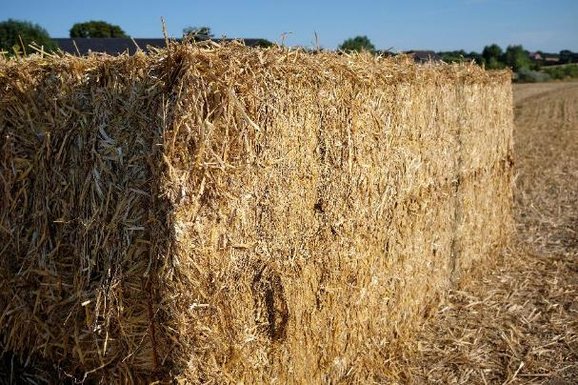
Er det så enkelt…….?
Med halmen fjernes organisk materiale fra marken
  Hvad med
    Kulstofbalance?
    CO2? (afgift)
    Jordens frugtbarhed?
    Næringsstoffer?
  ….og så er der 2023
Notes:
Der fjernes organisk materiale med halmen og her fjernes kulstof, forfor, kali og mikronæringsstoffer.
Der i dag krav om bæredygtighed ved levering af halm til varme og kraftvarmeanlæg over 20 MW. Det krav gør at vi er opdateret på kulstofbalance på ejendommene og kan se at der kun er ganske få ejendomme, hvor de ikke har balance. For år tilbage havde vi tilbagegang i kulstofniveau på mange planteavlsbrug. Men siden reglerne om efterafgrøder og mere fokus på sædskifte fra mange landmænd, er der kommet mindst balance på selv planteavlsbrug.
CO2 afgift kan blive en udfordring – hvis ikke prisen kan sende med halmen. Import af halm til anlæg der anvender briketteret halm, spøger i kulissen her. Der lagres 0,16 ton kulstof pr ha ved nedmuldning af 3,8 tons halm pr ha.
Hvis vi laver pyrolyse af samme halm, kan der lagres 0,8 tons kulstof pr ha. Så ved at landmanden får lavet pyrolyse på et fjernvarmeværk og som del af kontrakten får biokul retur – kan han i fremtiden sikre bedre økonomi i indsamling af halm ved at lagre kulstof – og MÅSKE spare CO2 afgift, afhængigt af hvordan en sådan eventuel afgift bliver besluttet.
EU arbejder på flere forskellige reguleringer, der kan få betydning for anvendelse af landbrugsarealer. Der er bl.a. jorddirektiv og carbon-farming der arbejdes med i EU, som kan få betydning for hvordan landmanden skal håndtere arbejdet på marken. Det kan stille krav til indhold af organiske materiale, for at bl.a. sikre høj biodiversitet i jorden og højt indhold af kulstof. Der er mange forhold som der tænkes over i regulering af markjorden. Men her følger LF med i arbejdet og gør at for ar holde eventuelle forslag på realistiske niveauer. Alene det at skulle sikre at eventuel lovgivningen overholdes – det er et mareridt at tænke over et bureaukrati der skal til det.

Slide 10
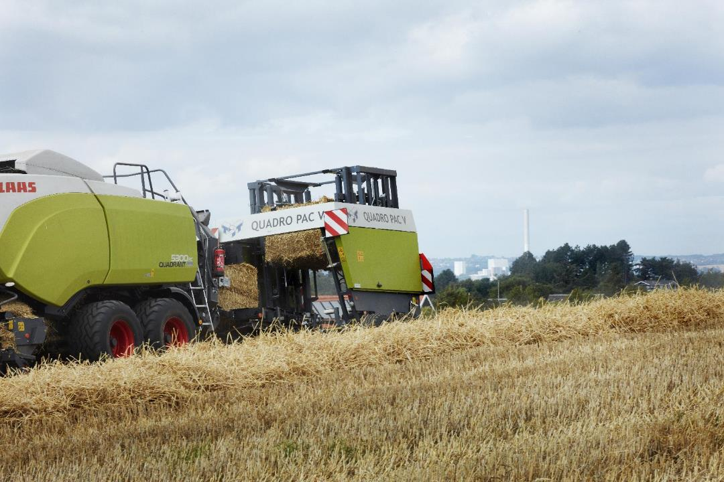
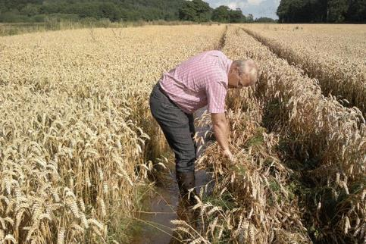
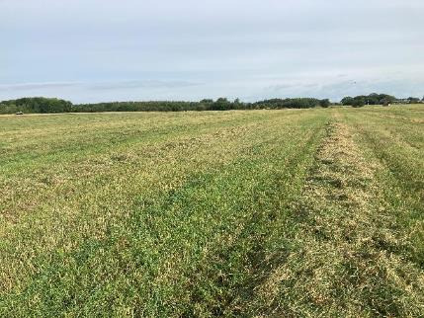
2023

Slide 11
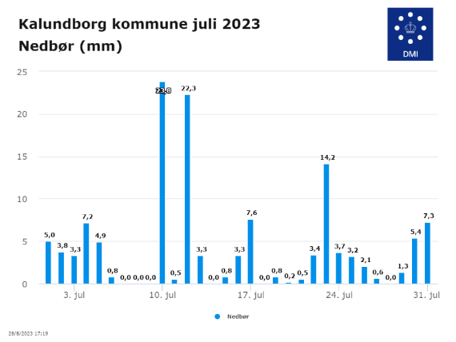
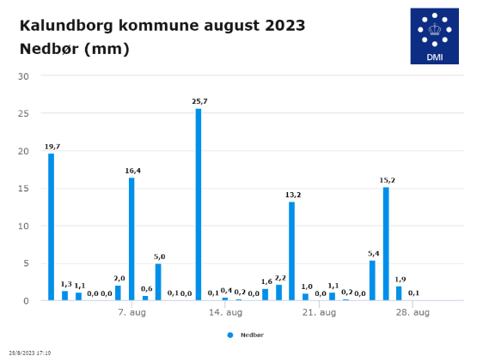
Hvordan bliver det tørt….

Slide 12
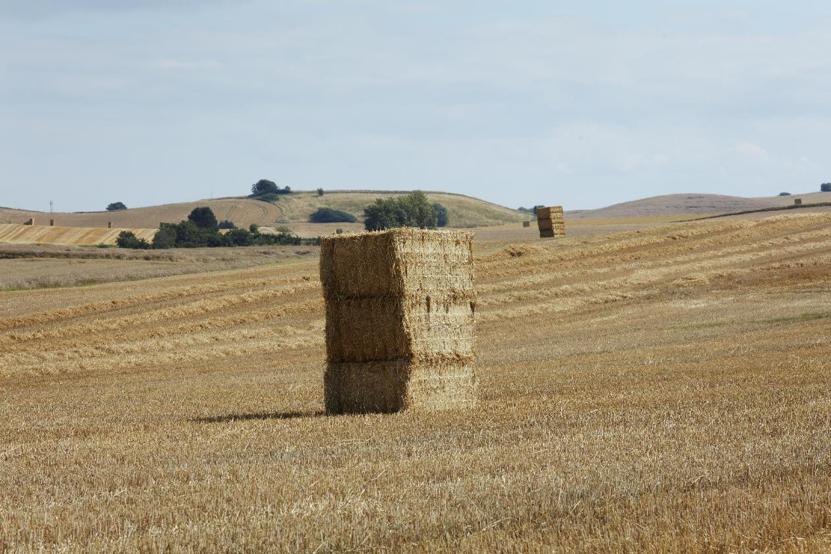
Tak for opmærksomheden
Tid til spørgsmål!

